Slide 1


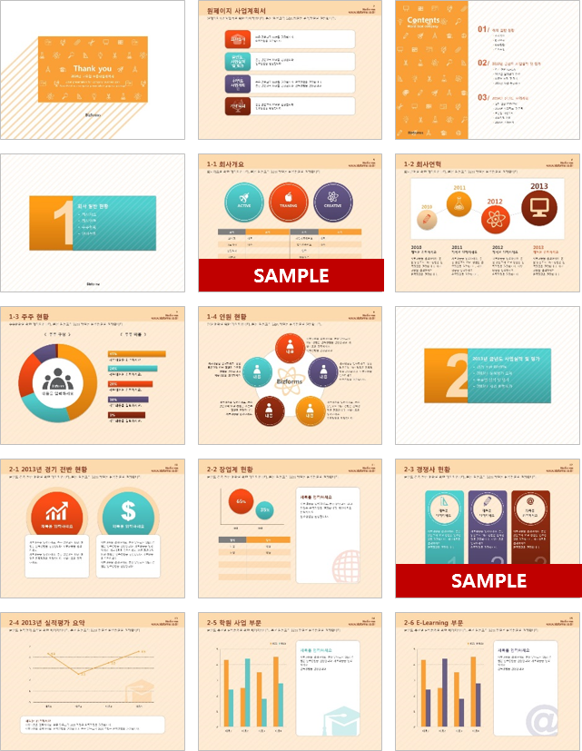
Bizforms PowerPoint
표준 신년도 사업계획서(교육업)3
파워포인트 > 표준작성법 > 신년도 사업계획서
사업계획서 표준작성 샘플 포함
28 page
원본 PPT 바로가기 >
http://www.bizforms.co.kr/bms/check.asp?code=bs3217338750418&go_url=http%3a%2f%2fpowerpoint.bizforms.co.kr%2fform_view%2fview.asp%3fnumber%3d105684%26v_flag%3d0

Slide 2

04
전문가 조언
1-1 회사개요
Bizforms
www.bizforms.co.kr
회사개요를 위한 페이지입니다. 본문 맑은고딕 12pt 정렬은 왼쪽정렬을 권장합니다.
[회사개요]
회사의 전체 개요에 대해 작성합니다.
경우에 따라 코스닥 등록일 및 자본금, 사업장 주소 및 공장 주소, 경영 비전 등을 함께 작성할 수 있습니다.
ACTIVE
TRANING
CREATIVE
이 상자는 출력 시 나오지 않습니다.
완성 후 삭제해주세요.
항목 | 항목 | 항목 | 항목
회사명 | 내용 | 사업자등록번호 | 내용
대표이사 | 내용 | 법인등록번호 | 내용
설립일자 |  | 업종
자본금 |  | 매출실적
임직원수 |  | 주요사업
주소

Slide 3
10
전문가 조언
2-3 경쟁사 현황
Bizforms
www.bizforms.co.kr
금년도 경기 전반 현황을 위한 페이지입니다. 본문 맑은고딕 12pt 정렬은 왼쪽정렬을 권장합니다.
[경쟁사 현황]
  금년도 경기 전반 현황 중 자사와 관련된 업종 및 진출하려는 분야에 이미 선점하고 있거나, 성장가능성이 있는 기업을 분석하는 경쟁사 현황 부분입니다.
  당사와 경쟁사를 핵심 고객 가치, 목표 고객, 매출액, 가격, 시장점유, 제품 수, 유통채널 측면에서 비교해 볼 수 있습니다.
제목을
입력하세요
제목을
입력하세요
제목을
입력하세요
이 상자는 출력 시 나오지 않습니다.
완성 후 삭제해주세요.
세부내용을 입력하세요. 본문 맑은고딕 10pt 정렬은 왼쪽정렬을 권장합니다. 세부내용을 입력하세요.
왼쪽정렬을 권장합니다.
세부내용을 입력하세요. 본문 맑은고딕 10pt 정렬은 왼쪽정렬을 권장합니다. 세부내용을 입력하세요.
왼쪽정렬을 권장합니다.
세부내용을 입력하세요. 본문 맑은고딕 10pt 정렬은 왼쪽정렬을 권장합니다. 세부내용을 입력하세요.
왼쪽정렬을 권장합니다.

Slide 4


Slide 5


Slide 6

원본 PPT
바로가기
http://powerpoint.bizforms.co.kr/form_view/view.asp?number=186250&v_flag=0

Slide 7









Bizforms PowerPoint
사업계획서 추천 파워포인트 샘플
Ctrl + 클릭 시 페이지로 이동합니다.
바로가기 >
바로가기 >
바로가기 >
바로가기 >
바로가기 >
바로가기 >
바로가기 >
바로가기 >

Slide 8








Bizforms PowerPoint
컬러별 추천 파워포인트 샘플
Ctrl + 클릭 시 페이지로 이동합니다.
바로가기 >
바로가기 >
바로가기 >
바로가기 >
바로가기 >
바로가기 >
바로가기 >
바로가기 >

Slide 9


